Slide 1
ST-PIL Spatial-Temporal Periodic Interest Learning for Next Point-of-Interest Recommendation
Qiang Cui, Chenrui Zhang, et al.
CIKM 2021
汇报人：张皓翔

Slide 2
开始之前
能了解到什么？
了解POI推荐的基本概念
学习如何在一个几乎被充分研究的领域，构造出新的场景，使得模型表现优秀
学习如何画出清晰的模型图，如何用文字更清楚的描述模型

Slide 3
提纲
1 背景
2 建模
3 实验
4 总结

Slide 4
提纲
Next-POI推荐
1 背景
注意力机制
挑战与创新
Notes:
熟悉基本的方法、和术语
讲场景、创新

Slide 5
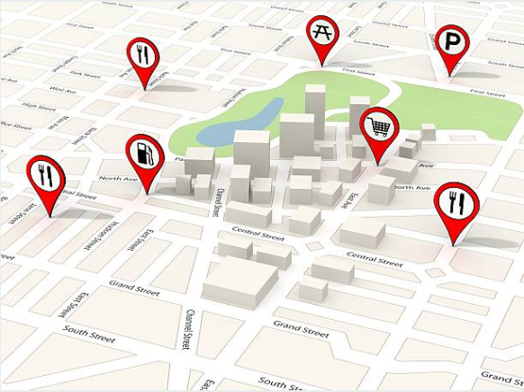






研究背景
背景 - POI 推荐
POI：Point of Interest（兴趣点）
eg. 饭店、电影院等
地理信息系统中的某个地标
包含名称、类别、经纬度等信息

Slide 6









研究背景
背景 - POI 推荐
POI推荐在生活中的应用
本地美食
酒店住宿
景点旅游

Slide 7
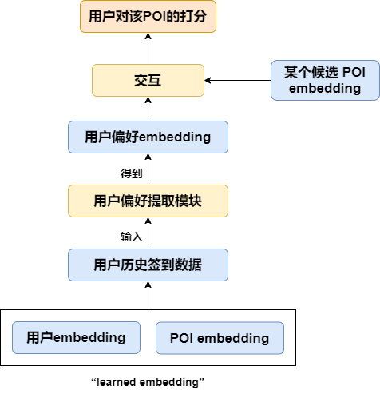
研究背景
背景 - POI 推荐
POI推荐基本原理
对所有候选POI都打一次分
对打分排序，得到最终推荐列表
操作模块
数据
结果
某用户访问POI的序列
（POI embedding的序列）
“Learned embedding”

Slide 8

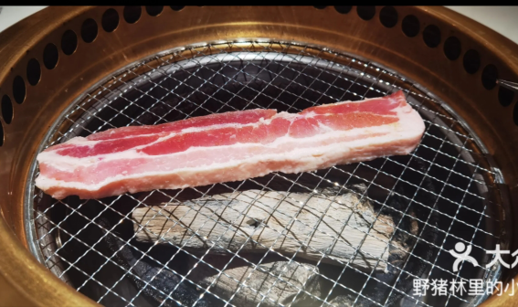
研究背景
背景 - POI 推荐
短期偏好 & 长期偏好
短期偏好
受用户近期生活影响较大
相对容易变化
体现用户近期对一类事物的喜好
长期偏好
大部分体现出周期性
更加稳定
体现用户的整体价值取向

Slide 9
研究背景
背景 - Next-POI 推荐
POI 推荐 & Next-POI推荐的不同
推荐类型 | 用户-POI 访问关系建模 | 是否结合用户 当前位置
POI推荐 | 用户-POI矩阵 (类似item推荐) | 否
Next-POI推荐 | POI序列 (时空轨迹数据) | 部分是
Next-POI推荐
是一般POI推荐的扩充
更侧重在历史轨迹中挖掘用户的行动模式^{[1][2]}
[1] Kangzhi Zhao, et al. Discovering Subsequence Patterns for Next POI Recommendation[C]. 2020 IJCAI.
[2] Ke Sun, et al. Where to Go Next: Modeling Long- and Short-Term User Preferences for Point-of-Interest Recommendation[C]. 2020 AAAI.
Notes:
Next-POI推荐，是一般POI推荐的延申。
有一些没有说明是next-POI推荐的，实际上做的事情一样

Slide 10
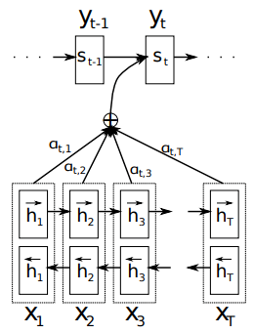
研究背景
背景 – 注意力机制
简单理解：
需要将多项加权求和，合并为一项时，权重应该赋多少？
用注意力机制来自动学习并决定权重
或者说注意力机制是一种具有对输入分配偏好的通用池化方法
本文使用：Bahdanau Attention^{[3]}
[3] D Bahdanau, et al. Neural machine translation by jointly learning to align and translate[J]. 2014 ArXiv.
Notes:
明确概念 – next POI是什么

Slide 11
研究背景
核心思想
很多签到数据是无用的，大量的签到数据会起到反作用
需要在这些数据中挖掘更有用的周期性的行动模式^{[4]}
[4] Shenglin Zhao, et al. A survey of point-of interest recommendation in location-based social networks. arXiv 2016.
现有方法
DEEP MOVE
[5] Kriegel, H.P., et. al. Angle-based outlier detection in high-dimensional data. KDD 2018.
LSTPM
[6] Branco B, et al. Interleaved Sequence RNNs for Fraud Detection. KDD 2020.
[5][6]在研究周期性行动模式时，没有充分利用时空信息
Notes:
看看现有方法如何做
类比：POI之间的关系

Slide 12
提纲
2 建模
模型设计思路

Slide 13
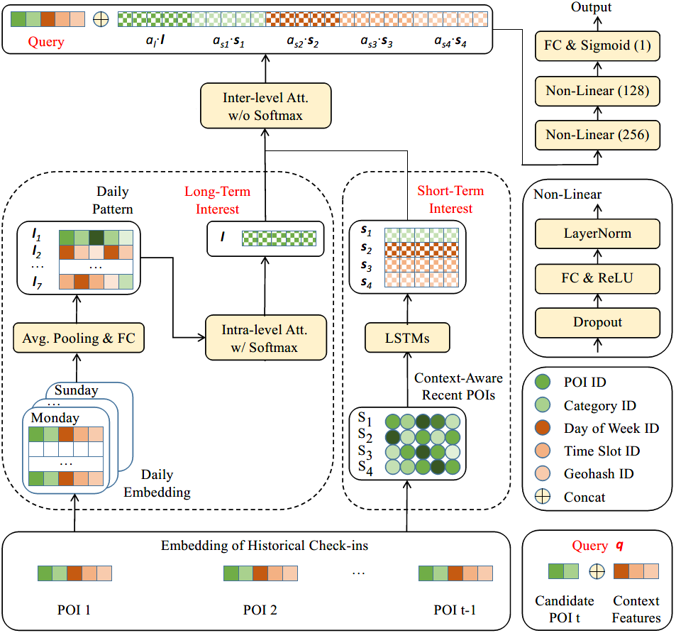
方法建模
候选POI
用户偏好
打分
生成结果
Attention对长短期偏好
加权求和
结合
长期偏好
（周常规律）
短期偏好
（物理意义下页讲）
把每天的矩阵
分别压扁成向量
再合并为一个矩阵
（平均池化）
长期偏好提取
短期偏好提取
把7行的矩阵，压扁成一行
（用attention为每天赋予权重，加权求和）
用户每一个访问记录
都对应一个短期偏好
周几
一天中的哪个小时
区域ID
Mask操作
生成7个(t-1 * 5)的矩阵
用户历史数据embedding
用户的一条
访问记录

Slide 14
方法建模
模型框架
Model Structure

Slide 15
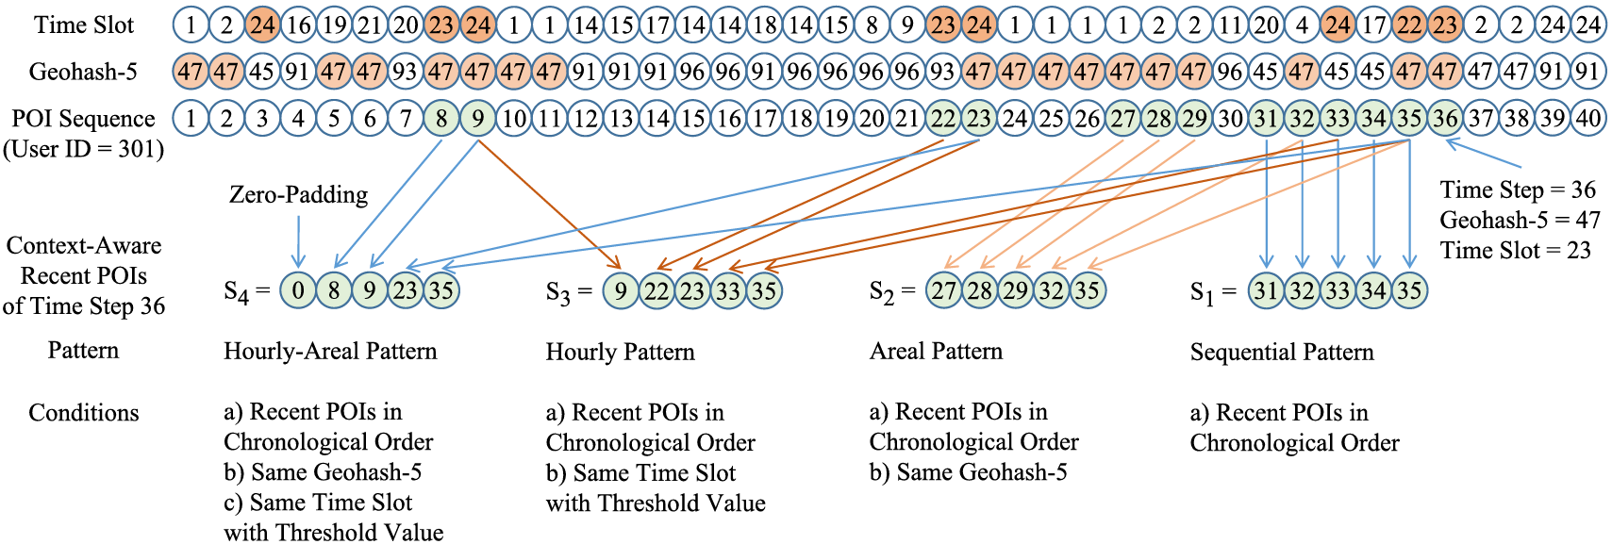
方法建模
提取短期偏好
当前时刻：36
计算当前时刻的短期偏好
时间空间取交集
时间在36时刻
对应slot ±1h
区间内
空间和当前时刻
对应区域相同
距当前时刻
最近的5个POI
作者叫法
Hourly-areal粒度
Hourly粒度
Areal粒度
常规操作

Slide 16
提纲
数据集
3 实验
实验结果

Slide 17
研究背景
数据集分析
LSBN user check-in dataset
时间：2012.04.12 – 2013.02.16
来源：Foursquare
城市：纽约、东京
城市 | 签到数量 | #用户 | #POI | 密度
纽约 | 227428
东京 | 573703
数据特点：
签到时间精确到秒，支持更加细粒度的偏好刻画
挑选了Foursquare中签到密集的城市和年份

Slide 18
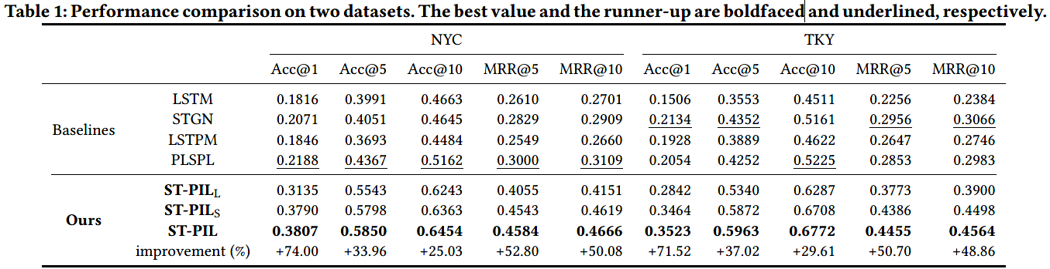
实验
与Baseline的对比
指标为 ACC、MRR
纽约
东京
Mean reciprocal rank (MRR)：
多个查询语句的排名倒数的均值；
第一个结果匹配，分数为 1 ，第二个匹配分数为 0.5，第 n 个匹配分数为 1/n
不匹配分数为0，最后将这些分数取平均

Slide 19
提纲
优点
4 总结
不足

Slide 20
总结
优点
论文
场景讲得很清楚
整篇文章的文字和图片非常易读，细节很到位
（有作者在当面跟你讲paper的感觉）
模型
刻画短期偏好时，时空结合方式新颖
粒度由细到粗：小时 - 天 - 周的顺序生成周常偏好
数据集
密集
粒度细
Notes:
multi-hop 对于伪装行为的

Slide 21
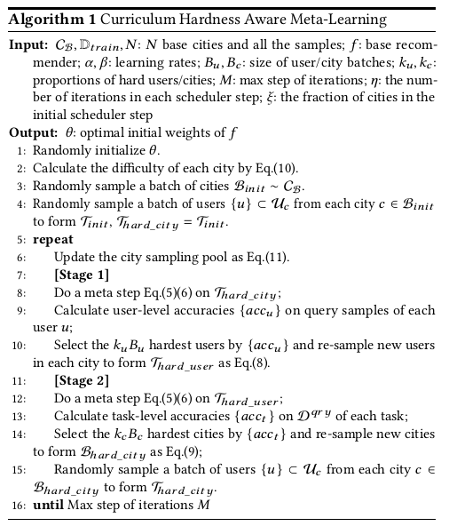
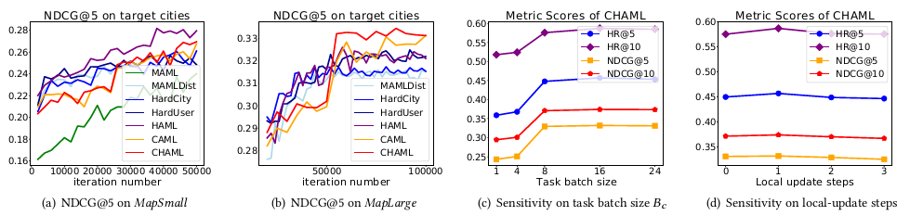
总结
缺点
模型
有些地方可解释性不高（过于粗暴）
几乎没有数学建模，没有用理论（公式推导）说明模型的合理性
一言不合attention，一言不合concat
研究点
标题仅定位在提取周常偏好（不够elaborate ？）
论文
图表、算法不够丰富（会议风格问题？）
Notes:
multi-hop 对于伪装行为的

